Slide 1


Slide 2






تعيين تلميذ(ة) للإجابة
توجيهات و شرح التعليمات
عرض فيديو
المرور بين الصفوف للمساعدة و تصحيح الإنجازات
عمل في ثنائيات
نهاية الشريط، المرور إلى الشريحة الموالية.

Slide 3

تنظيم حصص الأسبوع
اليوم 4 -
اليوم1 -
أنشطة اعتيادية (10د)
ورشة القراءة: تحدي الطلاقة (25د)
استثمار النص (25د)
إملاء (25د)
أنشطة اعتيادية (10د)
معجم (25د)
ورشة الاستماع والتحدث (30د)
الطلاقة: الكلمات البصرية+ القراءة المشتركة(20د)
اليوم 5 -
اليوم2 -
أنشطة اعتيادية (10د)
ورشة القراءة (40د)
الإنتاج الكتابي (35د)
أنشطة اعتيادية (10د)
ورشة الاستماع والتحدث 30د)
ورشة القراءة (45د)
اليوم 6 -
اليوم 3 -
أنشطة اعتيادية (10د)
ورشة القراءة: الطلاقة و الفهم (30د)
استماع و تحدث: توليف (15د)
الإنتاج الكتابي: (30د)
أنشطة اعتيادية (10د)
ورشة الاستماع والتحدث (30د)
ورشة القراءة (45د)
Révision
Lecture offerte

Slide 4


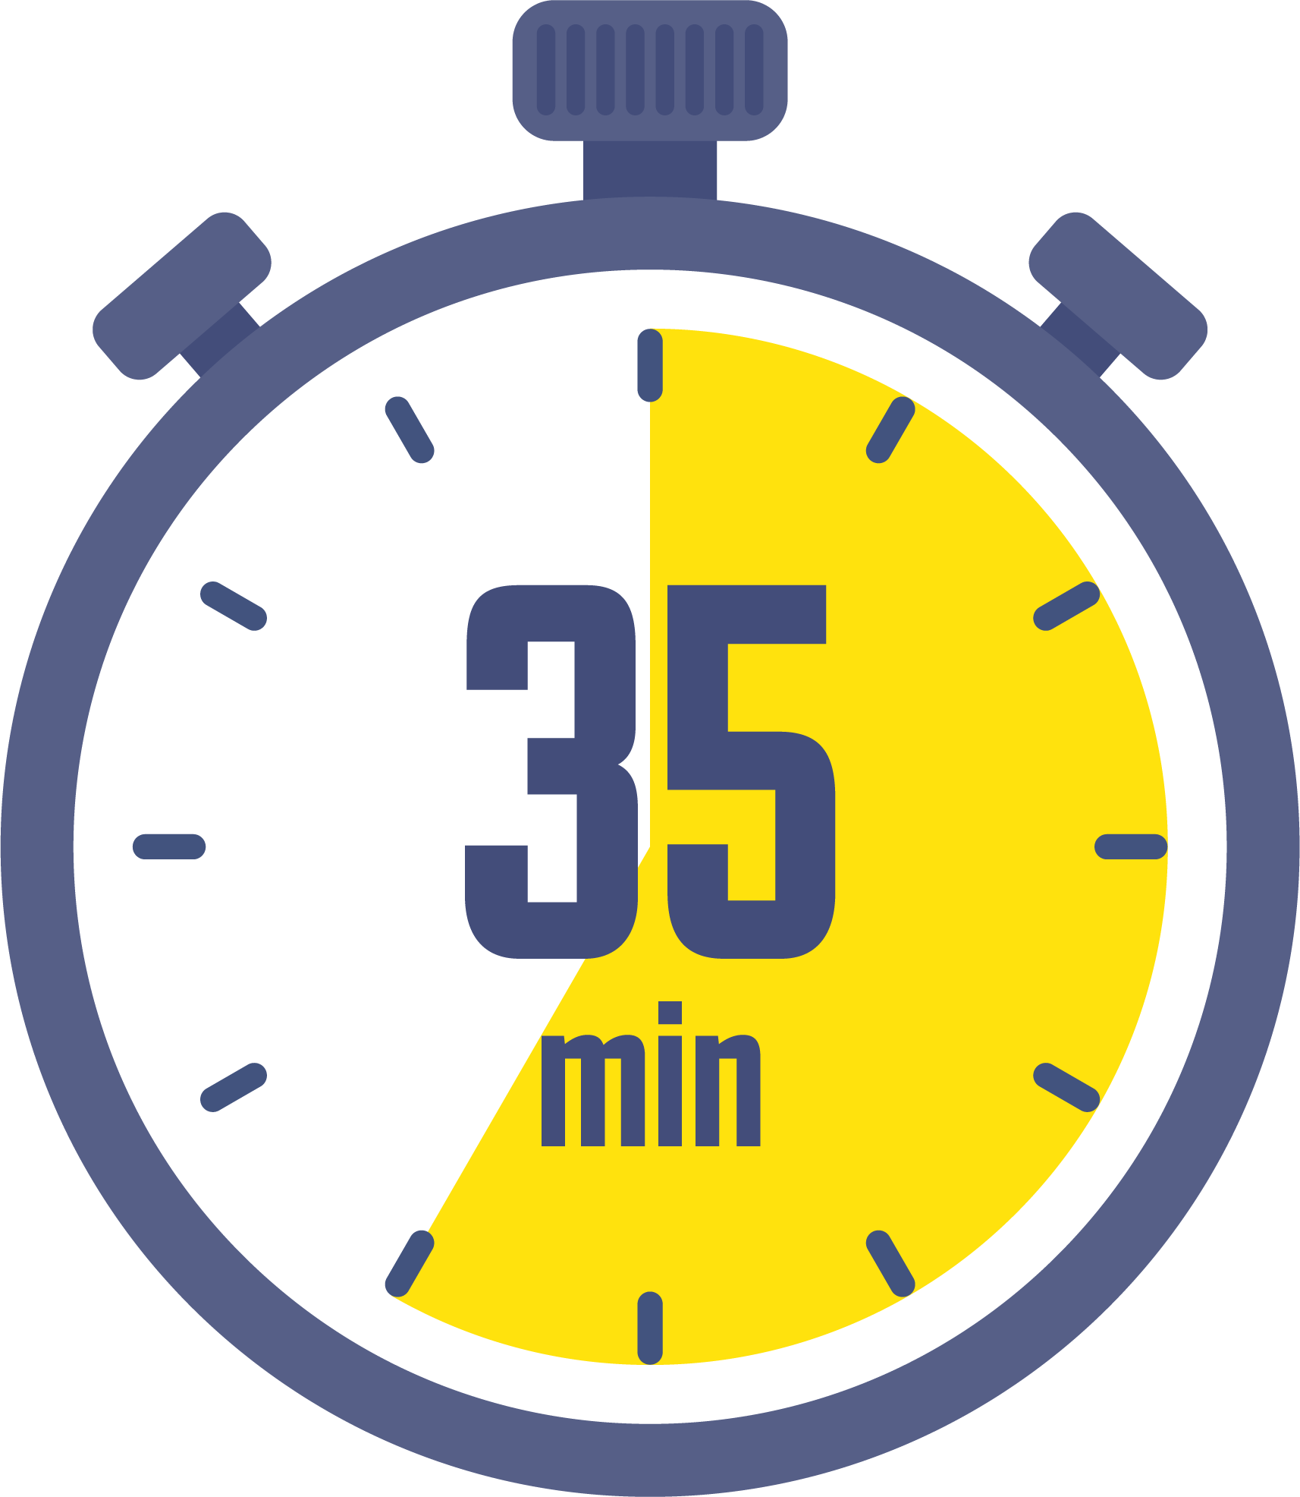
هيكلة حصة اليوم
توظيف الكلمات البصرية؛
اَلصَّديقُ ٱلْجَديدُ: قراءات فردية؛ (10د)
استثمار الظواهر اللغوية : أقسام الكلمة؛ (30د)
تَوْسيعُ فِكْرَةٍ (1)

Slide 5

عند نهاية الحصة
على الأقل 80% من المتعلمين سيكونون قادرين على:
توظيف كلمات بصرية
توظيف الظواهر اللغوية (- أقسام الكلمة)
توسيع فكرة باستعمال أدوات الاستفهام.

Slide 6


مرحبا بكم . سننطلق في حصة اللغة العربية.
اختــتام الحــصة
الإنتاج الكتابي
قـــــــراءة
نشاط اعتيادي

Slide 7

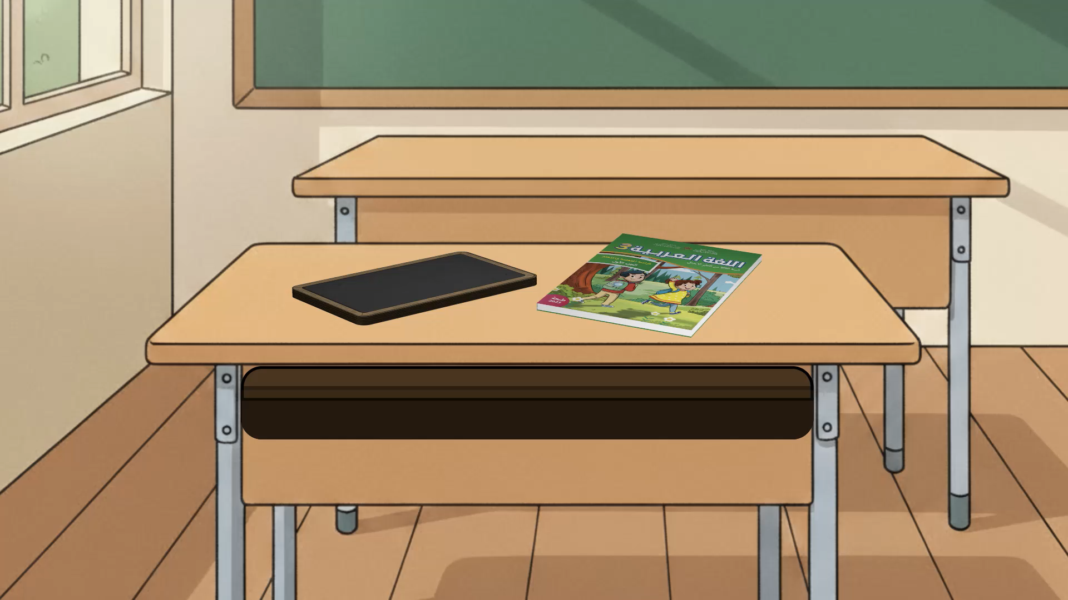
ضعوا اللوحة والكراسة في القمطر.
اختــتام الحــصة
الإنتاج الكتابي
قراءة
نشاط اعتيادي

Slide 8

النشاط الاعتيادي
توظيف الكلمات البصرية؛

Slide 9
انتبهوا، سنتدرب اليوم على توظيف الكلمات البصرية التي درسناها. من يذكرنا بها؟
اختــتام الحــصة
الإنتاج الكتابي
قراءة
نشاط اعتيادي
تَوْظيفُ ٱلْكَلِماتِ ٱلْبَصَرِيَّةِ

Slide 10
أحسنتم، الكلمات التي تعرفناها هي: حَتّى- لَكِنّ- هَلْ- ثُمَّ- لِماذا- نَحْوَ- حينَ. من يقرأ ؟
اختــتام الحــصة
الإنتاج الكتابي
قراءة
نشاط اعتيادي
ثُمَّ
هَلْ
لَكِنَّ
حَتّى
حينَ
نَحْوَ
لِماذا

Slide 11
ما الكلمة الناقصة في الجملة؟ من يقرأ؟
اختــتام الحــصة
الإنتاج الكتابي
قراءة
نشاط اعتيادي
ثُمَّ
هَلْ
لَكِنَّ
حَتّى
حينَ
نَحْوَ
لِماذا
أُحِبُّ صَديقي كَثيراً، ............. مُشاغَباتِهِ أَحْياناً تُزْعِجُني.

Slide 12

الآن؛ خذوا ألواحكم. لاحظوا الكلمات جيدا ستوظفون إحداها في إكمال الجمل.
اختــتام الحــصة
الإنتاج الكتابي
قراءة
نشاط اعتيادي
ثُمَّ
هَلْ
لَكِنَّ
حَتّى
حينَ
نَحْوَ
لِماذا

Slide 13
اقرَؤا الجملة، ثم اكتبوا على اللوحة الكلمة المناسبة لمعنى الجملة.
اختــتام الحــصة
الإنتاج الكتابي
قراءة
نشاط اعتيادي
................ رَأَيْتُ صَديقي حَزيناً، جَلَسْتُ بِجانِبِهِ لِأُواسيَهِ.

Slide 14

ارفعوا ألواحكم.
اختــتام الحــصة
الإنتاج الكتابي
قراءة
نشاط اعتيادي

Slide 15
صححوا. من يقرأ؟
اختــتام الحــصة
الإنتاج الكتابي
قراءة
نشاط اعتيادي
ثُمَّ
هَلْ
لَكِنَّ
حَتّى
حينَ
نَحْوَ
لِماذا
حينَ رَأَيْتُ صَديقي حَزيناً، جَلَسْتُ بِجانِبِهِ لِأُواسيَهِ.

Slide 16
اقرَؤا الجملة، اكتبوا الكلمة الناقصة - ارفعوا الأولواح
اختــتام الحــصة
الإنتاج الكتابي
قراءة
نشاط اعتيادي
زُرْتُ صَديقي في بَيْتِهِ، ............. ذَهَبْنا مَعاً إِلى ٱلْمَكْتَبَةِ.

Slide 17
صححوا. من يقرأ ؟
اختــتام الحــصة
الإنتاج الكتابي
قراءة
نشاط اعتيادي
ثُمَّ
هَلْ
لَكِنَّ
حَتّى
حينَ
نَحْوَ
لِماذا
زُرْتُ صَديقي في بَيْتِهِ، ثُمّ ذَهَبْنا مَعاً إِلى ٱلْمَكْتَبَةِ.

Slide 18

قراءة
اَلصَّديقُ ٱلْجَديدُ:
- قراءات فردية (10د)؛
استثمار الظواهر اللغوية : أقسام الكلمة؛ (30د)

Slide 19
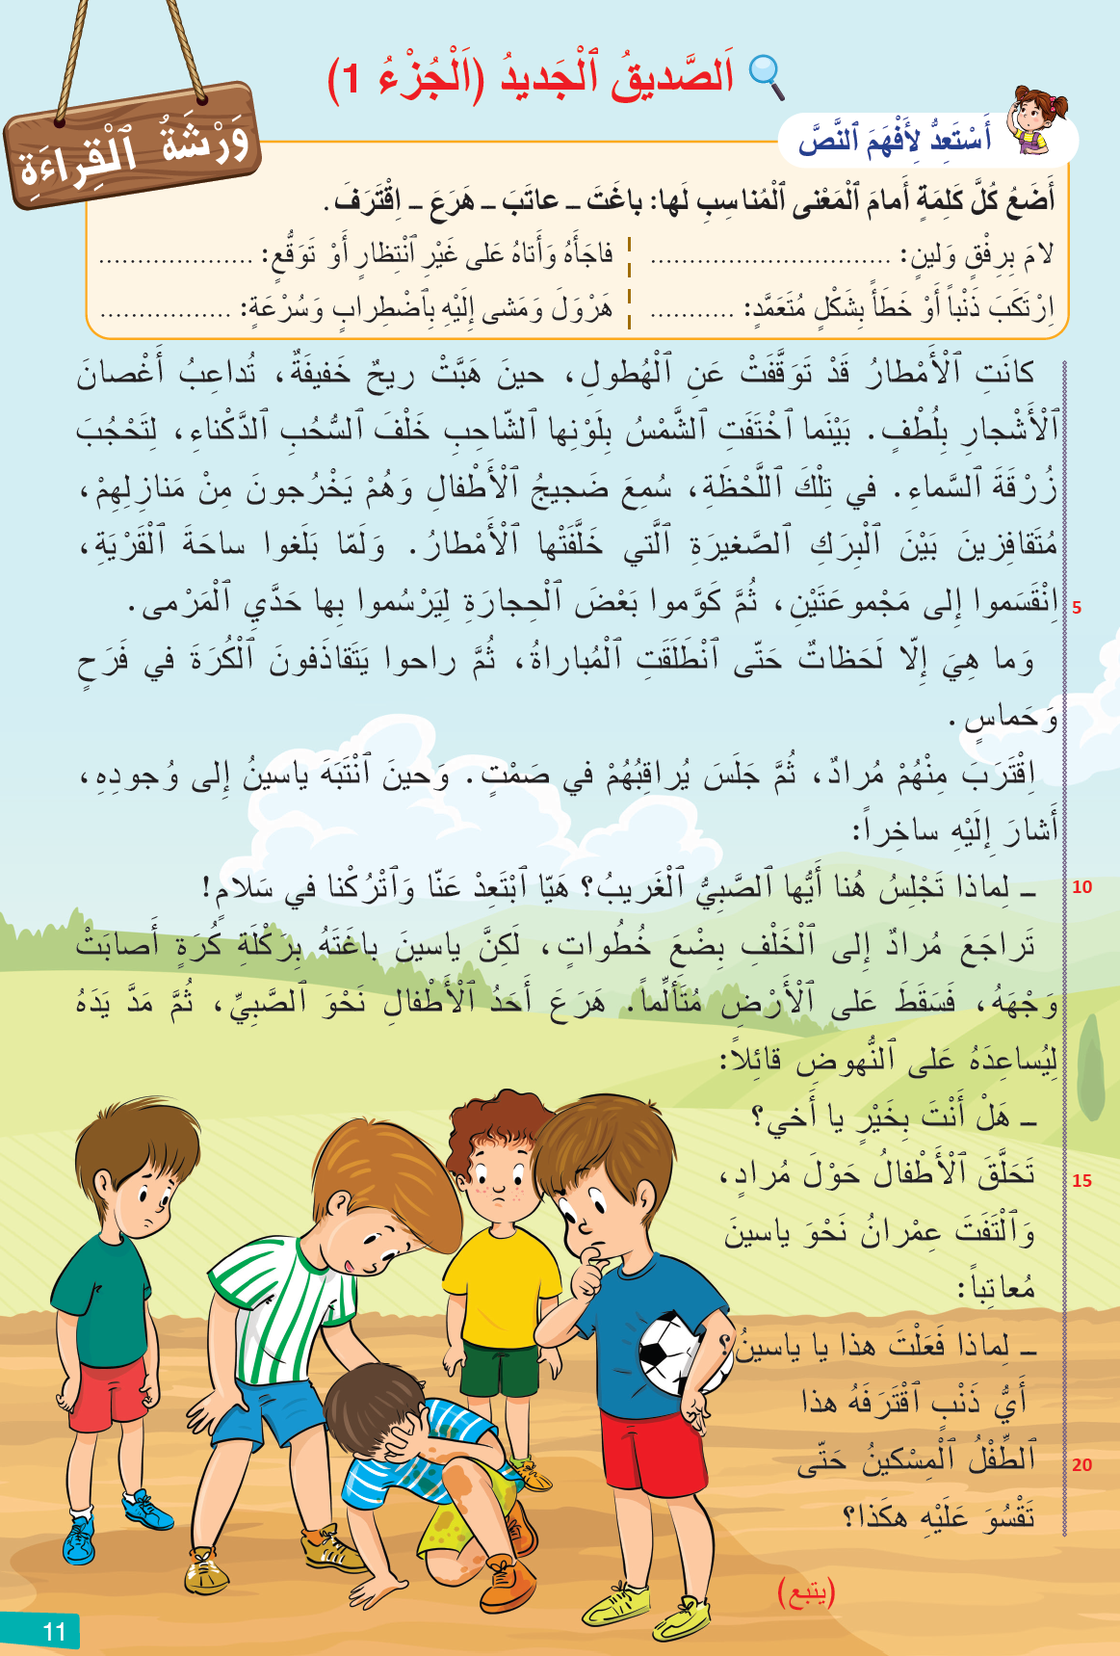
خذوا الصفحة 11، ستقرؤون النص. من يقرأ؟ أنصتوا لقراءة زميلكم.
اختــتام الحــصة
الإنتاج الكتابي
قراءة
نشاط اعتيادي

Slide 20

انتبهوا. سَنَتَعَلَّمُ الْيَوْمَ كَيْفَ نُحَدِّدُ نَوْعَ الكَلِمَةْ.
اختــتام الحــصة
الإنتاج الكتابي
قراءة
نشاط اعتيادي
اَلْكَلِمَةُ

Slide 21
أنواع الكلمة ثلاثة: الكلمة إما اسم أو فعل أو حرف.
اختــتام الحــصة
الإنتاج الكتابي
قراءة
نشاط اعتيادي
اَلْكَلِمَةُ
حَرْفٌ
فِعْلٌ
اِسْمٌ

Slide 22
هَذِهِ كَلِماتٌ: «عَلَى – لَعِبَ – كُرَةٌ – مُحَمَّدٌ». مَا نَوْعُ هَذِهِ الكَلِماتِ؟
اختــتام الحــصة
الإنتاج الكتابي
قراءة
نشاط اعتيادي
يَخْرُجونَ
كُرَةٌ
ياسينُ
إِلى

Slide 23
لأحدد نوع الكلمة "كرة". أسأل: على ماذا تدل كلمة "كرة"؟
اختــتام الحــصة
الإنتاج الكتابي
قراءة
نشاط اعتيادي
كُرَةٌ

Slide 24

تدل الكلمة "كرة" على مسمى هذا الشيء.
اختــتام الحــصة
الإنتاج الكتابي
قراءة
نشاط اعتيادي
كُرَةٌ

Slide 25

الكلمة "كرة" اسم.
اختــتام الحــصة
الإنتاج الكتابي
قراءة
نشاط اعتيادي
كُرَةٌ
اِسْمٌ

Slide 26
بالطريقة نفسها أحدد نوع كلمة "ياسين". أسأل: على ماذا تدل كلمة "ياسين"؟
اختــتام الحــصة
الإنتاج الكتابي
قراءة
نشاط اعتيادي
ياسينُ

Slide 27
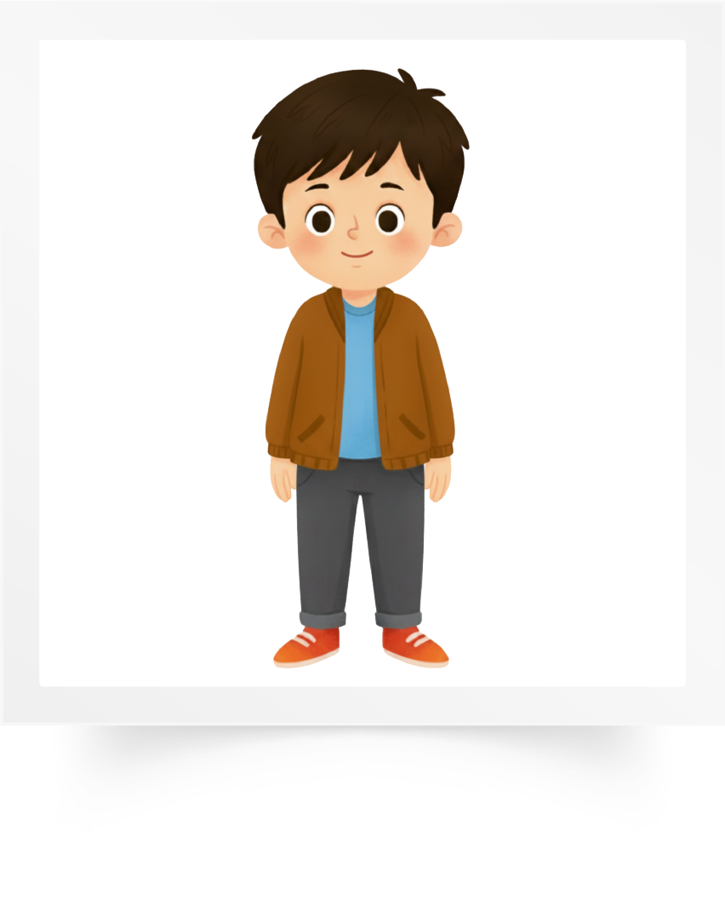
ياسين تدل على إنسان.
اختــتام الحــصة
الإنتاج الكتابي
قراءة
نشاط اعتيادي
ياسينُ

Slide 28
كلمة "ياسين": اسم.
اختــتام الحــصة
الإنتاج الكتابي
قراءة
نشاط اعتيادي
ياسينُ
اِسْمٌ

Slide 29
الآنَ سَأُحَدِّدُ نَوْعَ كَلِمَةِ «يَخْرُجونَ». أسأل: عَلَى مَاذَا تَدُلُّ كَلِمَةُ «يَخْرُجونَ»؟
اختــتام الحــصة
الإنتاج الكتابي
قراءة
نشاط اعتيادي
يَخْرُجونَ

Slide 30
تَدُلُّ هَذِهِ الكَلِمَةُ عَلَى مَا يَقُومُ بِهِ الأَطْفَالُ.
اختــتام الحــصة
الإنتاج الكتابي
قراءة
نشاط اعتيادي
يَخْرُجونَ

Slide 31
إذا كلمة يَخرجون:" فعل".
اختــتام الحــصة
الإنتاج الكتابي
قراءة
نشاط اعتيادي
يَخْرُجونَ
فِعْلٌ

Slide 32
سأحدد نوع كلمة "إلى". أسأل على ماذا تدل كلمة "إلى"؟
اختــتام الحــصة
الإنتاج الكتابي
قراءة
نشاط اعتيادي
إِلى

Slide 33
"إلى" وحدها لا معنى لها. لا تدل على شيء.
اختــتام الحــصة
الإنتاج الكتابي
قراءة
نشاط اعتيادي
إِلى

Slide 34
كلمة "إلى" حرفٌ.
اختــتام الحــصة
الإنتاج الكتابي
قراءة
نشاط اعتيادي
إِلى
حَرْفٌ

Slide 35
حددت أنواع الكلمات التي لدي
اختــتام الحــصة
الإنتاج الكتابي
قراءة
نشاط اعتيادي
إِلى
يَخْرُجونَ
كُرَة- ياسين
حَرْفٌ
فِعْلٌ
اِسْمٌ

Slide 36
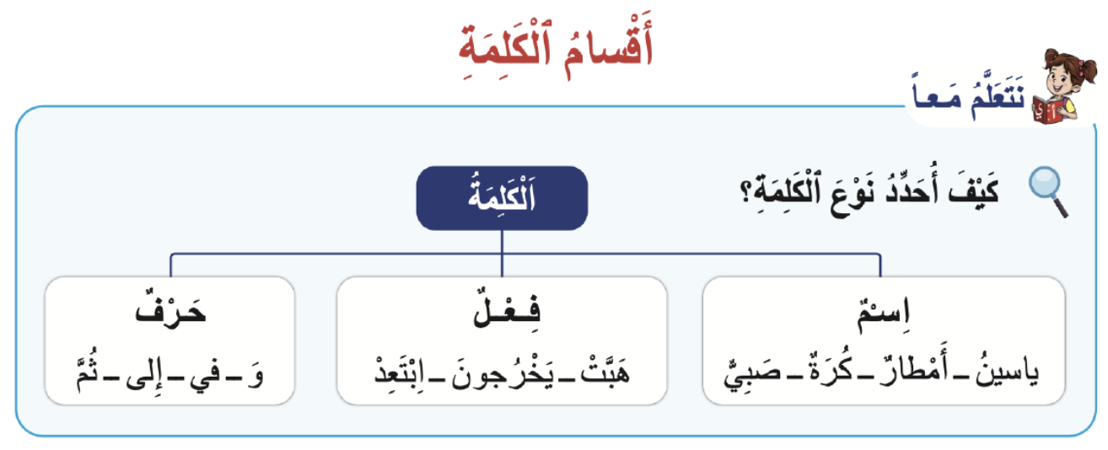
أتذكر أقسام الكلمة.
اختــتام الحــصة
الإنتاج الكتابي
قراءة
نشاط اعتيادي

Slide 37
خذوا ألواحكم.
اختــتام الحــصة
الإنتاج الكتابي
قراءة
نشاط اعتيادي

Slide 38
صححوا؛
اختــتام الحــصة
الإنتاج الكتابي
قراءة
نشاط اعتيادي
مَدْرَسَةٌ

Slide 39
ارفعوا الألواح. من يشرح لنا كيف حدد نوع الكلمة؟
اختــتام الحــصة
الإنتاج الكتابي
قراءة
نشاط اعتيادي
مَدْرَسَةٌ

Slide 40
الجواب هو: (كلمة مدرسة اسم)
اختــتام الحــصة
الإنتاج الكتابي
قراءة
نشاط اعتيادي
مَدْرَسَةٌ
اِسْمٌ

Slide 41
اكتبوا نوع الكلمة "في
اختــتام الحــصة
الإنتاج الكتابي
قراءة
نشاط اعتيادي
في

Slide 42
ارفعوا ألواحكم. من يشرح لنا كيف حدد نوع الكلمة؟
اختــتام الحــصة
الإنتاج الكتابي
قراءة
نشاط اعتيادي
في

Slide 43
صححوا.
اختــتام الحــصة
الإنتاج الكتابي
قراءة
نشاط اعتيادي
في
حرف

Slide 44
اكتبوا نوع الكلمة "يمشي": اسم، فعل أو حرف؟
اختــتام الحــصة
الإنتاج الكتابي
قراءة
نشاط اعتيادي
يَمْشي

Slide 45
ارفعوا ألواحكم. من يشرح كيف حدد نوع الكلمة؟
اختــتام الحــصة
الإنتاج الكتابي
قراءة
نشاط اعتيادي
يَمْشي

Slide 46
الجواب هو (يمشي فعل لأنه يدل على ما نقوم به)
اختــتام الحــصة
الإنتاج الكتابي
قراءة
نشاط اعتيادي
يَمْشي
فِعْلٌ

Slide 47
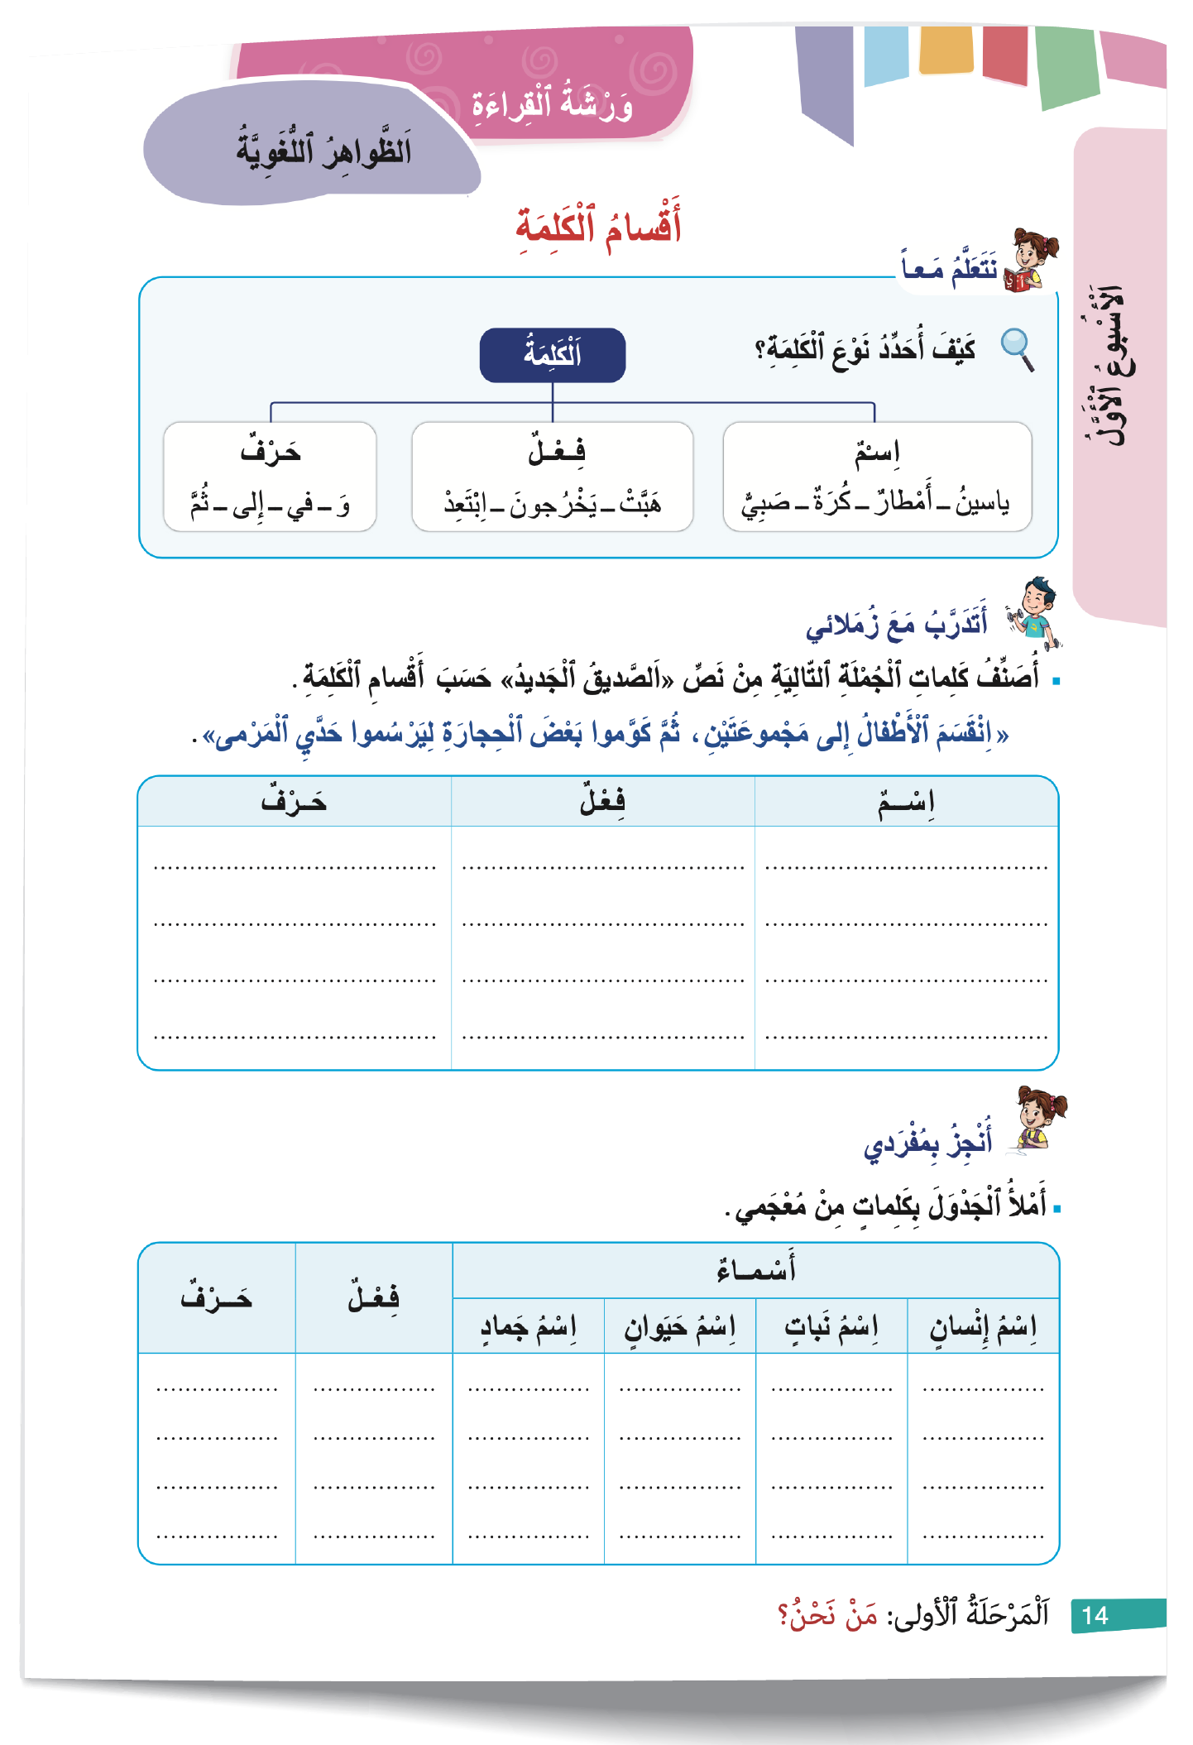
خذوا كراساتكم على الصفحة 14. من يقرأ تعليمة النشاط "أتدرب مع زملائي"؟
اختــتام الحــصة
الإنتاج الكتابي
قراءة
نشاط اعتيادي

Slide 48

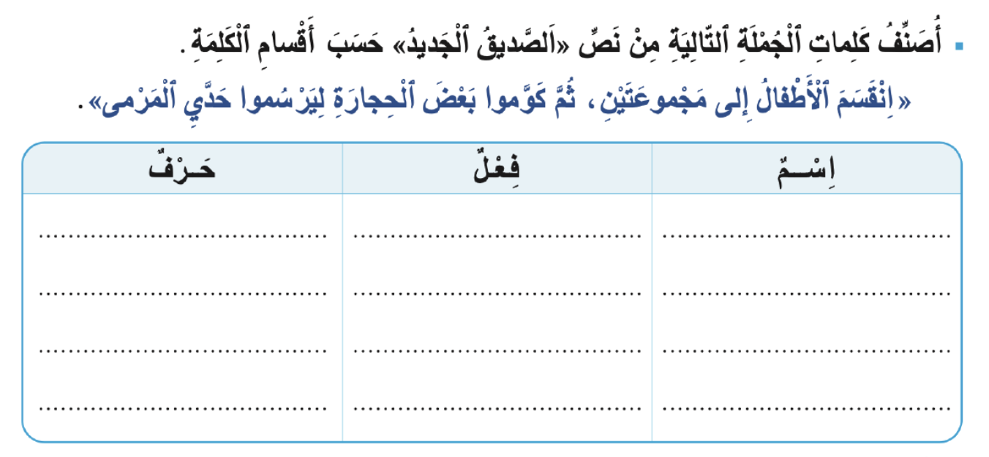
أنجزوا. أمامكم خمس دقائق. سأمر لمساعدتكم.
اختــتام الحــصة
الإنتاج الكتابي
قراءة
نشاط اعتيادي

Slide 49
صححوا؛ سأمر لمراقبة إنجازاتكم
اختــتام الحــصة
الإنتاج الكتابي
قراءة
نشاط اعتيادي
ثُمَّ-
إِلى-
اِنْقَسَمَ
مَجْموعَتَيْنِ
اَلْأَطْفالُ
لِ
كَوَّموا
حَدَّيْ
اَلْحِجارَةُ
يَرْسُمونَ
بَعْضَ
اَلْمَرْمى

Slide 50

ما اسم أقصر سورة في القرآن الكريم؟
اختــتام الحــصة
الإنتاج الكتابي
قراءة
نشاط اعتيادي
؟

Slide 51
ما اسم أطول سورة في القرآن الكريم؟ يتم التصفيق على الذين أصابوا وتشجيعهم.
اختــتام الحــصة
الإنتاج الكتابي
قراءة
نشاط اعتيادي
؟

Slide 52

الإنتاج الكتابي
تَوْسيعُ فِكْرَةٍ (1)

Slide 53
في حصة الإنتاج الكتابي اليوم سنتعلم كيف نوسع جملة باستعمال أدوات الاستفهام.
اختــتام الحــصة
الإنتاج الكتابي
قراءة
نشاط اعتيادي
إِسْتراتيجِيَّةُ تَوْسيعِ فِكْرَةٍ

Slide 54
نذكر أولا بأدوات الاستفهام. على ألواحكم اكتبوا أداة الاستفهام المناسبة لعنصر: اَلْمَكان.
اختــتام الحــصة
الإنتاج الكتابي
قراءة
نشاط اعتيادي
مَتى؟
أَيْنَ؟
اَلْمَكانُ
مَنْ؟
لِماذا؟
كَيْفَ؟

Slide 55
للسؤال عن المكان نستعمل "أين". من يطرح سؤالا ب أين؟
اختــتام الحــصة
الإنتاج الكتابي
قراءة
نشاط اعتيادي
اَلْمَكانُ
أَيْنَ؟

Slide 56
اكتبوا الأداة المناسبة لعنصر: اَلشَّخْصِيّات
اختــتام الحــصة
الإنتاج الكتابي
قراءة
نشاط اعتيادي
مَتى؟
اَلشَّخْصِيّاتُ
أَيْنَ؟
مَنْ؟
لِماذا؟
كَيْفَ؟

Slide 57
تأكدوا من إجابتكم؛ من يطرح سؤالا ب من؟
اختــتام الحــصة
الإنتاج الكتابي
قراءة
نشاط اعتيادي
اَلشَّخْصِيّاتُ
مَنْ؟

Slide 58
والآن ما الأداة المناسبة لعنصر: اَلزَّمان ؟
اختــتام الحــصة
الإنتاج الكتابي
قراءة
نشاط اعتيادي
مَتى؟
اَلزَّمانُ
أَيْنَ؟
مَنْ؟
لِماذا؟
كَيْفَ؟

Slide 59
للسؤال عن الزمان نستعمل "متى". من يطرح سؤالا ب متى ؟
اختــتام الحــصة
الإنتاج الكتابي
قراءة
نشاط اعتيادي
اَلزَّمانُ
مَتى؟

Slide 60
ما أداة الاستفهام التي نسأل بها عن: السَّبَب؟
اختــتام الحــصة
الإنتاج الكتابي
قراءة
نشاط اعتيادي
مَتى؟
اَلسَّبَبُ
أَيْنَ؟
مَنْ؟
لِماذا؟
كَيْفَ؟

Slide 61
للسؤال عن السبب نستعمل "لماذا". من يطرح سؤالا ب لماذا؟
اختــتام الحــصة
الإنتاج الكتابي
قراءة
نشاط اعتيادي
اَلسَّبَبُ
لِماذا؟

Slide 62
ما الأداة المناسبة للسؤال عن اَلْحالَة؟
اختــتام الحــصة
الإنتاج الكتابي
قراءة
نشاط اعتيادي
مَتى؟
اَلْحالَةُ
أَيْنَ؟
مَنْ؟
لِماذا؟
كَيْفَ؟

Slide 63
تأكدوا من إجابتكم؛ من يطرح سؤالا ب كيف؟
اختــتام الحــصة
الإنتاج الكتابي
قراءة
نشاط اعتيادي
اَلْحالَةُ
كَيْفَ؟

Slide 64
سَنَتَعَلَّمُ اليَوْمَ اسْتِراتيجيَّةَ تَوْسيعِ فِكْرَةٍ فِي الإِنْتَاجِ الكِتَابِي.
اختــتام الحــصة
الإنتاج الكتابي
قراءة
نشاط اعتيادي
إِسْتراتيجِيَّةُ تَوْسيعِ فِكْرَةٍ

Slide 65
تابعوا كيف سأوظف هذه الإستراتيجية لإغناء الجملة التالية.
اختــتام الحــصة
الإنتاج الكتابي
قراءة
نشاط اعتيادي
يَلْعَبُ ٱلْأَطْفالُ كُرَةَ ٱلْقَدَمِ.

Slide 66
بداية أَقْرَأُ الجُمْلَةْ: يَلْعَبُ الأَطْفالُ كُرَةَ القَدَم .
اختــتام الحــصة
الإنتاج الكتابي
قراءة
نشاط اعتيادي
يَلْعَبُ ٱلْأَطْفالُ كُرَةَ ٱلْقَدَمِ.

Slide 67
أُرِيدُ أَنْ أُضِيفَ مَعْلُومَةً عَنِ المَكَانِ الَّذِي تَمَّ فِيهِ اللَّعِبْ. أَطْرَحُ السُّؤَالَ بِـ«أَيْنَ؟».
اختــتام الحــصة
الإنتاج الكتابي
قراءة
نشاط اعتيادي
يَلْعَبُ ٱلْأَطْفالُ كُرَةَ ٱلْقَدَمِ.
أَيْنَ؟

Slide 68
يلعب الأطفال كرة القدم في ملعب الحي. - لقد أضفت معلومة عن المكان.
اختــتام الحــصة
الإنتاج الكتابي
قراءة
نشاط اعتيادي
يَلْعَبُ ٱلْأَطْفالُ كُرَةَ ٱلْقَدَمِ في مَلْعَبِ ٱلْحَيِّ.

Slide 69
أريد أن أضيف معلومة عن الزمان. أطرح السؤال ب "متى؟".
اختــتام الحــصة
الإنتاج الكتابي
قراءة
نشاط اعتيادي
يَلْعَبُ ٱلْأَطْفالُ كُرَةَ ٱلْقَدَمِ في مَلْعَبِ ٱلْحَيِّ.
مَتى ؟

Slide 70
يلعب الأطفال كرة القدم في ملعب الحي نهاية الأسبوع. - أضفت معلومة عن الزمان.
اختــتام الحــصة
الإنتاج الكتابي
قراءة
نشاط اعتيادي
يَلْعَبُ ٱلْأَطْفالُ كُرَةَ ٱلْقَدَمِ في مَلْعَبِ ٱلْحَيِّ نِهايَةَ الْأُسْبوعِ.

Slide 71
وسعت الجملة (يلعب الأطفال كرة القدم) فحصلت على جملة بها معلومات أكثر.
اختــتام الحــصة
الإنتاج الكتابي
قراءة
نشاط اعتيادي
يَلْعَبُ ٱلْأَطْفالُ كُرَةَ الْقَدَمِ.
يَلْعَبُ ٱلْأَطْفالُ كُرَةَ ٱلْقَدَمِ في مَلْعَبِ ٱلْحَيِّ نِهايَةَ الْأُسْبوعِ.

Slide 72
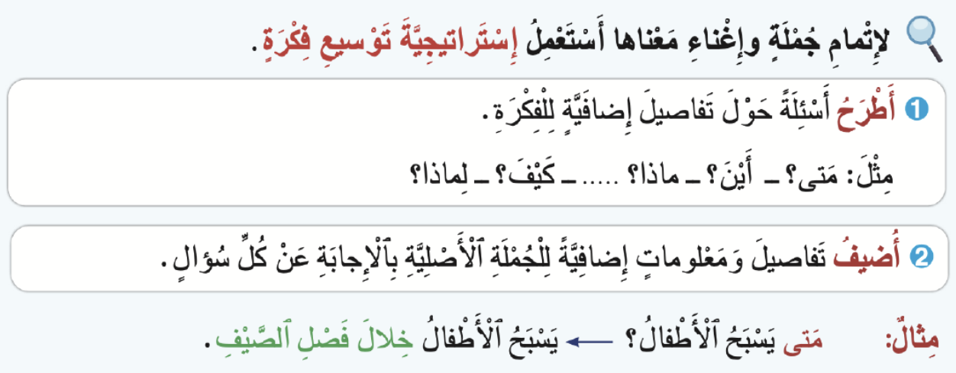
من يذكرنا بخطوات استراتيجية توسيع فكرة؟
اختــتام الحــصة
الإنتاج الكتابي
قراءة
نشاط اعتيادي

Slide 73
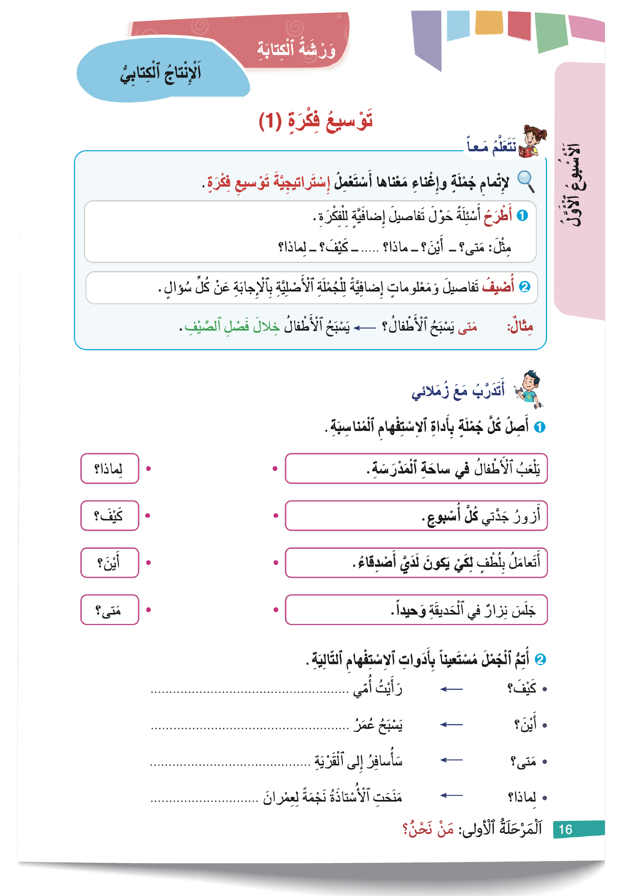
الآن دوركم. خذوا كراساتكم على الصفحة 16. من يقرأ التعليمة 1
اختــتام الحــصة
الإنتاج الكتابي
قراءة
نشاط اعتيادي

Slide 74
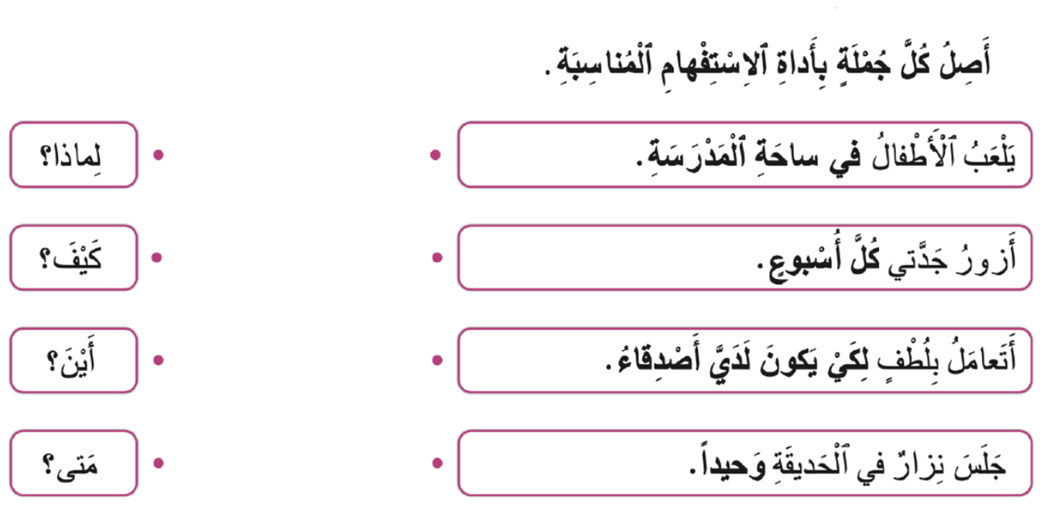
أنجزوا النشاط. معكم دقيقتان. يمر الأستاذ بين الصفوف لدعم من يواجهون صعوبات.
اختــتام الحــصة
الإنتاج الكتابي
قراءة
نشاط اعتيادي

Slide 75

انتهى الوقت. ناقشوا إجاباتكم في ثنائيات. أمامكم دقيقة واحدة.
اختــتام الحــصة
الإنتاج الكتابي
قراءة
نشاط اعتيادي

Slide 76
نصحح جماعيا. جملة جملة. سأعين من يقرأ العبارة ومن يحدد الأداة. انتبهوا.
اختــتام الحــصة
الإنتاج الكتابي
قراءة
نشاط اعتيادي

Slide 77
من يقرأ التعليمة الثانية؟ أنجزوا. يمر الأستاذ بين الصفوف ويقدم توجيهات.
اختــتام الحــصة
الإنتاج الكتابي
قراءة
نشاط اعتيادي

Slide 78
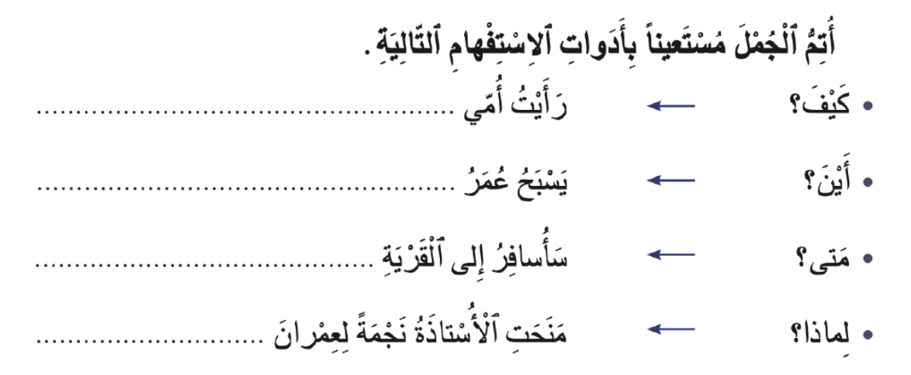
نصحح جماعة. انتبهوا. سأعين من يقدم إجابته. ستشاركون جميعا.
اختــتام الحــصة
الإنتاج الكتابي
قراءة
نشاط اعتيادي

Slide 79
هذه أجوبة أخرى ممكنة. من يقرأ؟
اختــتام الحــصة
الإنتاج الكتابي
قراءة
نشاط اعتيادي
مُتَحَمِّسَةً لِٱسْتِقْبالِ ٱلضُّيوفِ.
بَيْنَ أَمْواجِ ٱلْبَحْرِ.
غَداً صَباحاً.
لِأَنَّهُ مُهَذَّبٌ.

Slide 80
اختتام الحصة
ماذا تعلمت اليوم؟
نشاط منزلي

Slide 81

ماذا تَعَلَّمْتم في هَذِهِ ٱلْحِصَّةِ؟ استعينوا بالهيكل التالي لتقديم أهم العناصر التي تعلمتموها.
اختــتام الحــصة
الإنتاج الكتابي
قراءة
نشاط اعتيادي
في حِصَّةِ ٱلْإِنْتاجِ ٱلْكِتابِيِّ، تَدَرَّبْتُ عَلى تَوْسيعِ جُمْلَةٍ بِٱسْتِعْمالِ ...........................................
تَعَلَّمْتُ أَنَّ أَقْسامَ ٱلْكَلِمَةِ (اسم - ...-...)
اَلاِسْمُ يَدُلُّ ............................ وَٱلْفِعْلُ يَدُلُّ عَلى ما ...................................... وَٱلْحَرْفُ لا مَعْنى لَهُ لِوَحْدِهِ.

Slide 82

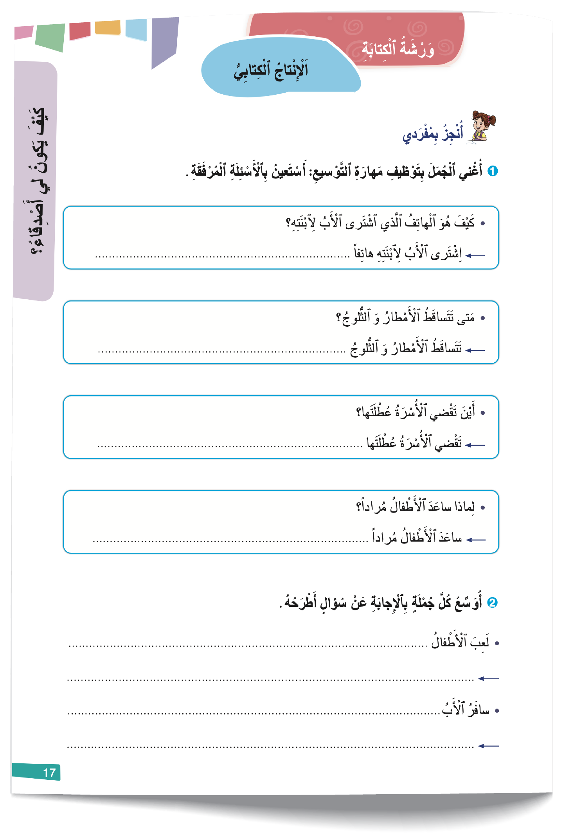
ضعوا علامة امام الأنشطة لتنجزوها في بيوتكم.
اختــتام الحــصة
الإنتاج الكتابي
قراءة
نشاط اعتيادي

Slide 83


Slide 84
بناء على إنجازات المتعلمين خلال الممارسة المستقلة
ما تقديرك لنسبة التحكم في هدف الدرس؟
تسجل النسبة على صفحة اليوم من مذكرة الأستاذ.

